Slide 1
企业应用开发中使用Clojure
邱 晖
qiujj.com
jamesqiu@sina.com

Slide 2
内 容
企业应用开发特点
为何 Clojure 是一个“好”选择
实践及例子
Q&A
更多的是Why，部分How —— Why？

Slide 3
企业应用开发特点
业务复杂（且不讨论运维复杂度）
业务需求变化快、数据量小（一般单表<1亿）
系统接口多（监管合规性）
历史包袱重（C、JVM、中间件）
Web界面为主（JavaScript），手机趋势（Mobile First）
安全、保密要求（CA、VPN、物理隔离）

Slide 4
业务复杂度
业务 A
业务D
业务C
业务 A
业务B
新业务
业务C
业务E
业务G
业务B
业务F
新业务
产品

Slide 5
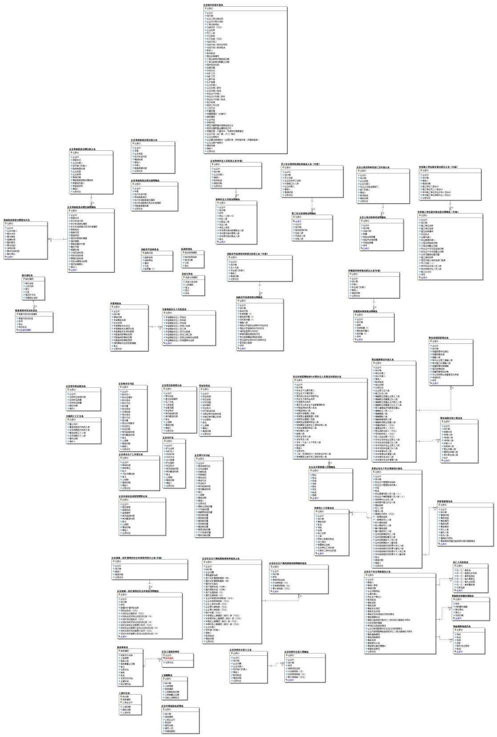
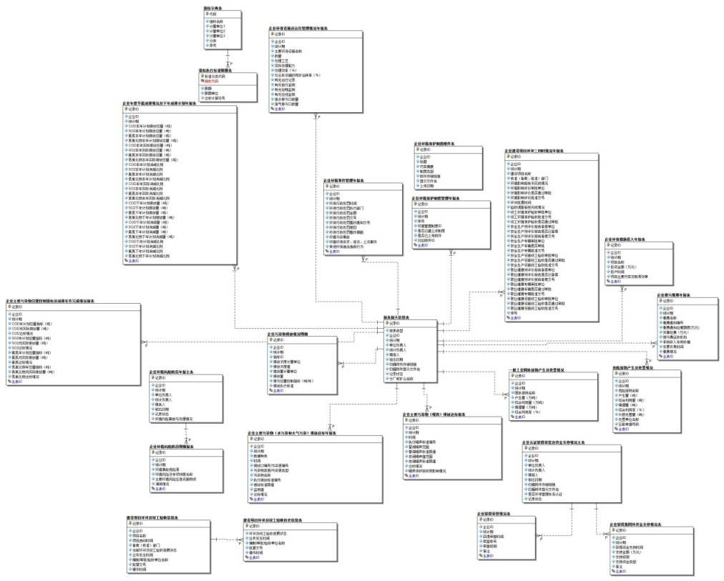
一个相对“简单”业务系统的
核心业务ER图（P108）
Sql vs Nosql

Slide 6
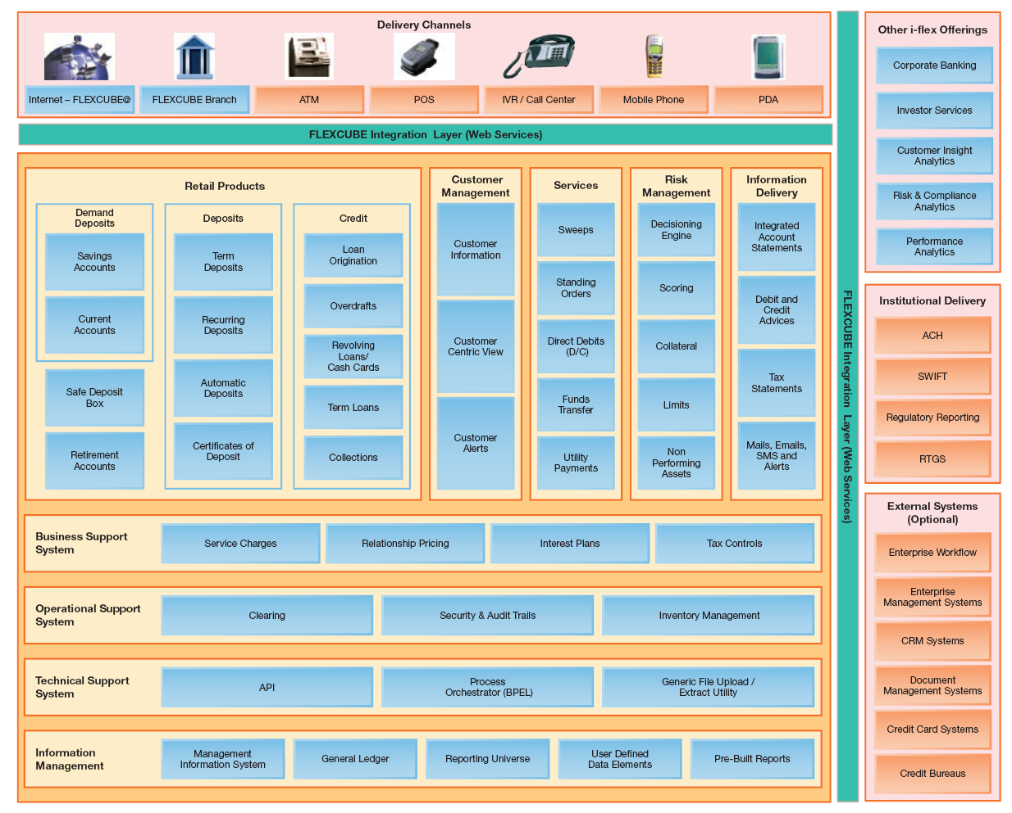
Case：某银行系统规划

Slide 7
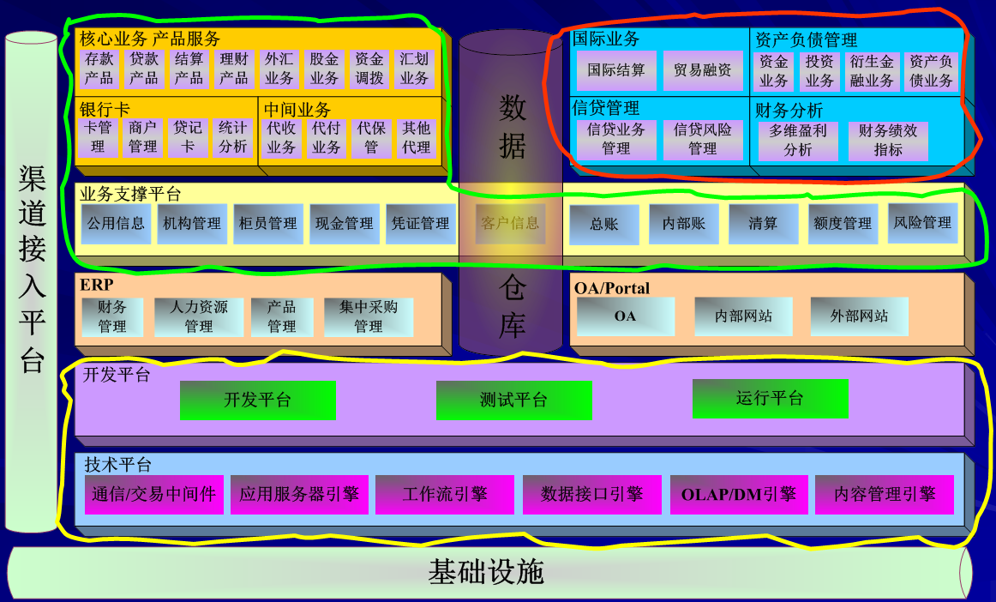
简化版

Slide 8
业务需求
没有需求文档（交谈）
很少的需求文档（手绘草稿）
Copy过来的需求文档
过时的需求文档
未经签字认可的需求
横在你和最终用户之间的：科技部门 || 咨询商
—— 是特点、而非问题
（应对：快速原型、schema-free、多交流）

Slide 9
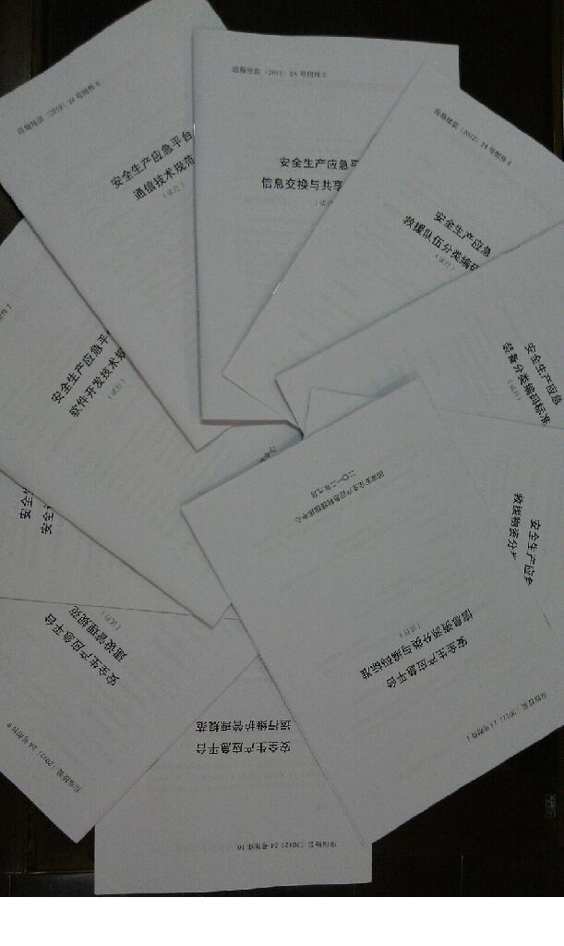
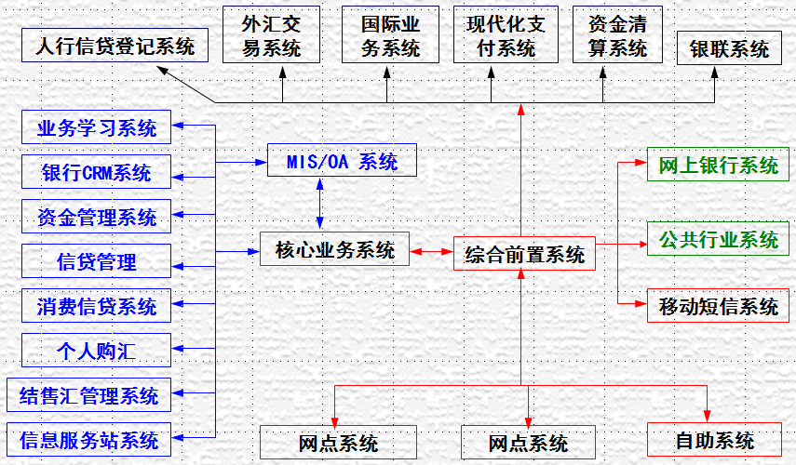
系统接口
内部系统接口
外部系统接口
监管合规性接口

Slide 10


历史包袱重
几乎没有只包含1、2种编程语言的项目
不可回避：C、JVM、中间件、SQL、文本、Excel、TCP协议包、……
附加的复杂度
编程语言无法消除或者降低业务复杂度本身
复杂架构（Corba、J2EE、……）
OOP
中间层：HSQL → SQL；GWT、Tapestry、 → JavaScript
设计方法：
OOP：自上向下“细化”
FP：自下而上“进化”

Slide 11





Clojure 印象

Slide 12









编程语言中的“老家伙”(1958)
家
Lisp: (defn f [a b] (+ (* a a) (* b b)))
C/Java: class X { int f(int a,int b) { return a*a + b*b; } }
C++: class X { X operator *+ (int a, int b) {..} }
Scala: def add[T](x:T, y:T) implicit n:Numeric[T]) = {..}
…… …… ……
http://www.clojure.org

Slide 13

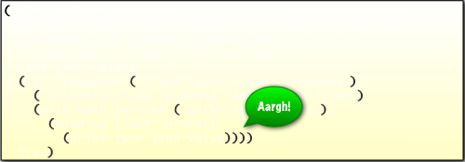
S-Express
Lisp??
Lots of irritating silly parentheses?
9 * c / 5 + 32
->
(((9 * c) / 5) * 32)
->
(* (/ (* 9 c) 5) 32)
——Paul Graham
*
/
32
*
5
9
c

Slide 14

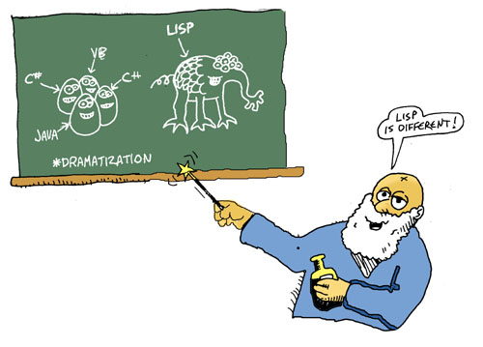




Lisp
——Paul Graham

Slide 15
Clojure：方便、有用、酷
方便 | 简化，消除附加复杂性 REPL 小写-空格而非骆驼命名法_ 内置的数据结构及统一处理方式
有用 | 无缝接入JVM，直接使用现有资源 STM模型 友好的开发社区
酷 | Lisp reload FP、STM 微内核，比Scala简单得多
微内核：Clojure本身就是用Clojure写的(core.clj)
2010-08-19 11:01 477,050 clojure-contrib-1.2.0.jar
2010-08-19 11:06 3,237,168 clojure.jar
2 个文件 3,714,218 字节

Slide 16
Clojure：不错的选择
Simple（Simple Made Easy）、DSL
FP、不可变（减少担心）
Seq（一致性）
直接使用 Java 库包（JDBC、 clojars.org、……）
动态类型（强类型必要性？Web 计算机对付类型细节，人专心对付根本问题）
Destructuring
Macro（简单实用的macro）
Repl、IDE
Config（hash-map、array-map、vector）
其他：多核、并行（依赖应用服务器，用得不多）

Slide 17
直接好处——减少开发耗时
更少的耗时
技术问题：50%，业务问题：50%；
→
技术问题：20%；业务问题：50%（30%：生活、休息）
更少的代码量
少写代码，多思考（Hammock Driven Development）
无需“单元测试”
更精炼的团队

Slide 18
DSL
所有特定领域的开发任务，最终都会变成配置DSL
Unix配置： .bashrc .vimrc .emacs
J2EE、Spring：XML、properties
JPA：@Annotation
Rails、Grails、Lift：Yaml、Ruby、Groovy、Scala
JSON
以上：表现力尤其是逻辑表现力有限：（
S-Express 是 XML++

Slide 19
实践及例子
REPL/IDE
配置
Clojure-Servlet
Web应用开发
一些“小”问题

Slide 20
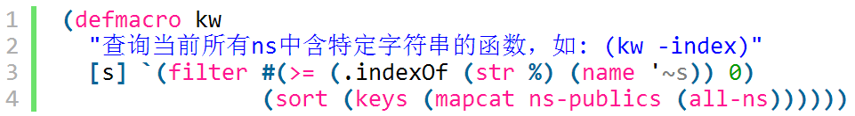
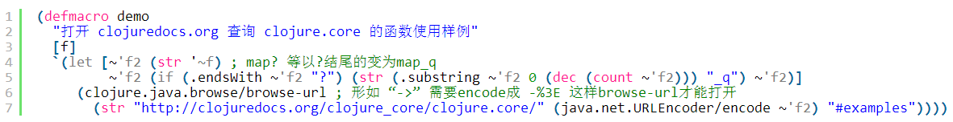
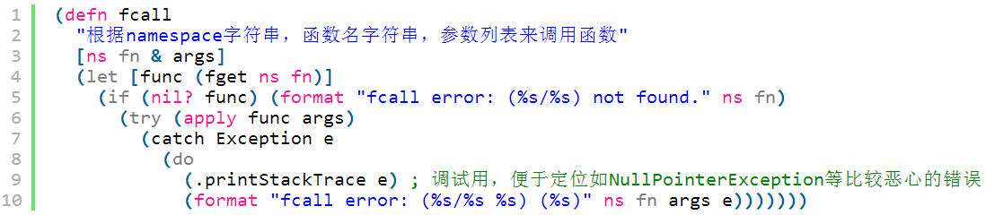
充分利用repl

Slide 21
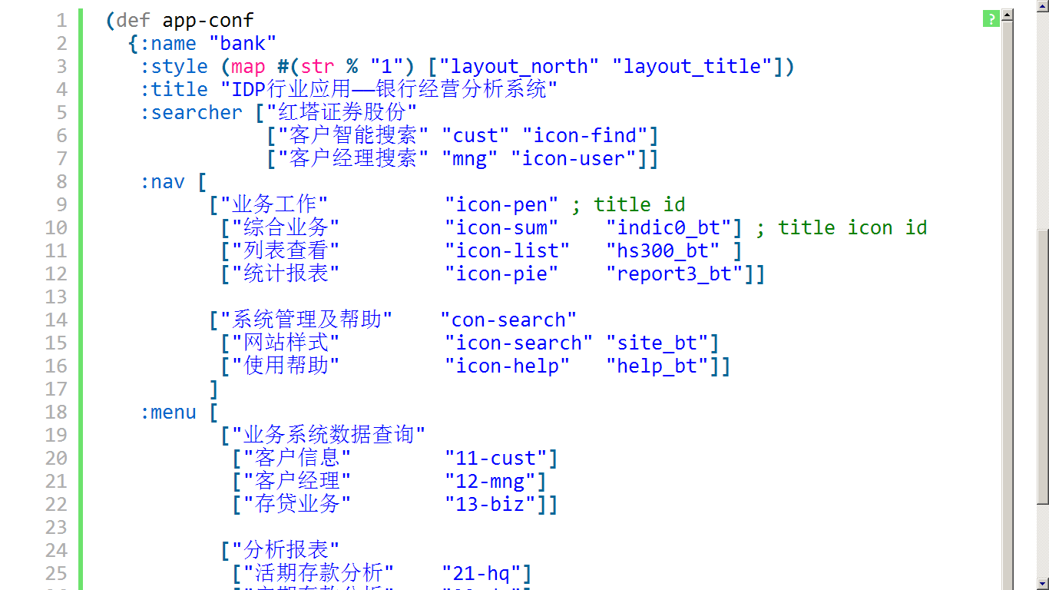
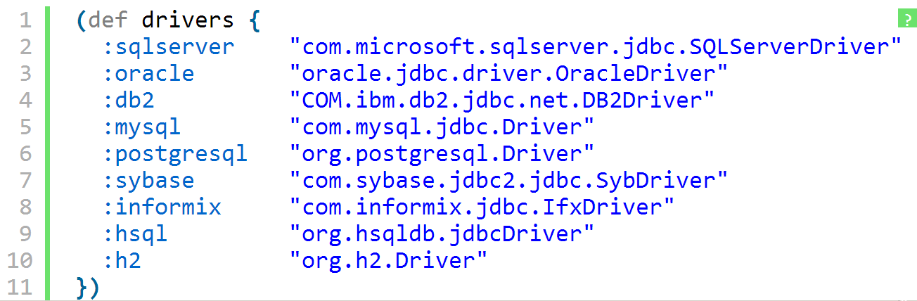
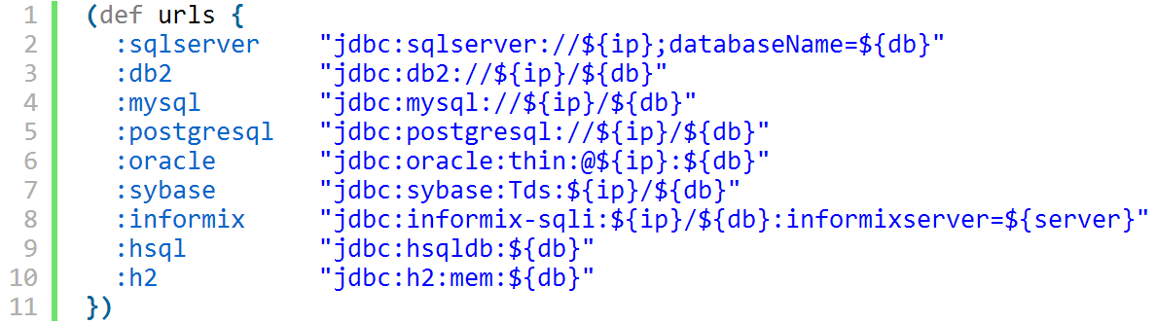
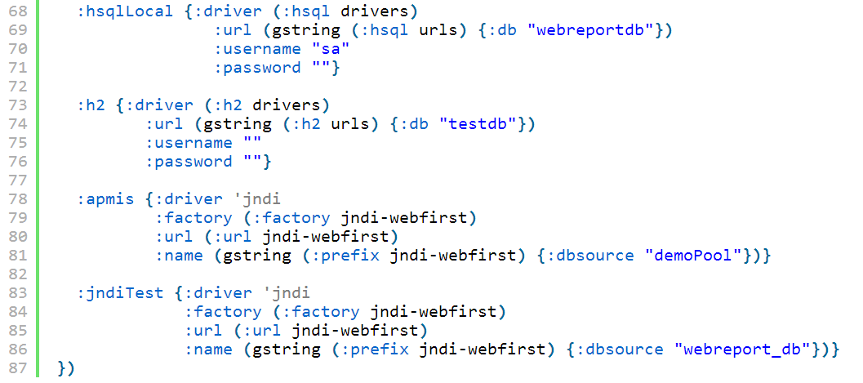
配置文件

Slide 22

Web框架
Ring
Compojure
Noir
用过Servlet否？
读过Ring/Compojure/Noir的代码否？
最简单的方案：自己写一个

Slide 23
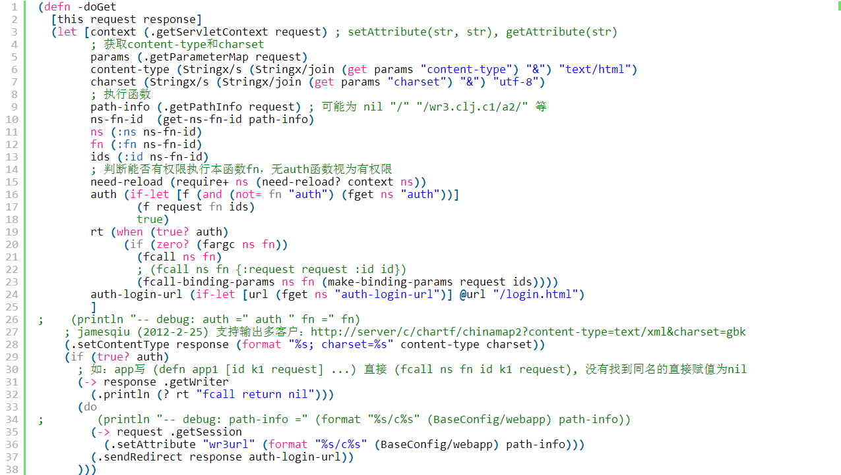

Slide 24
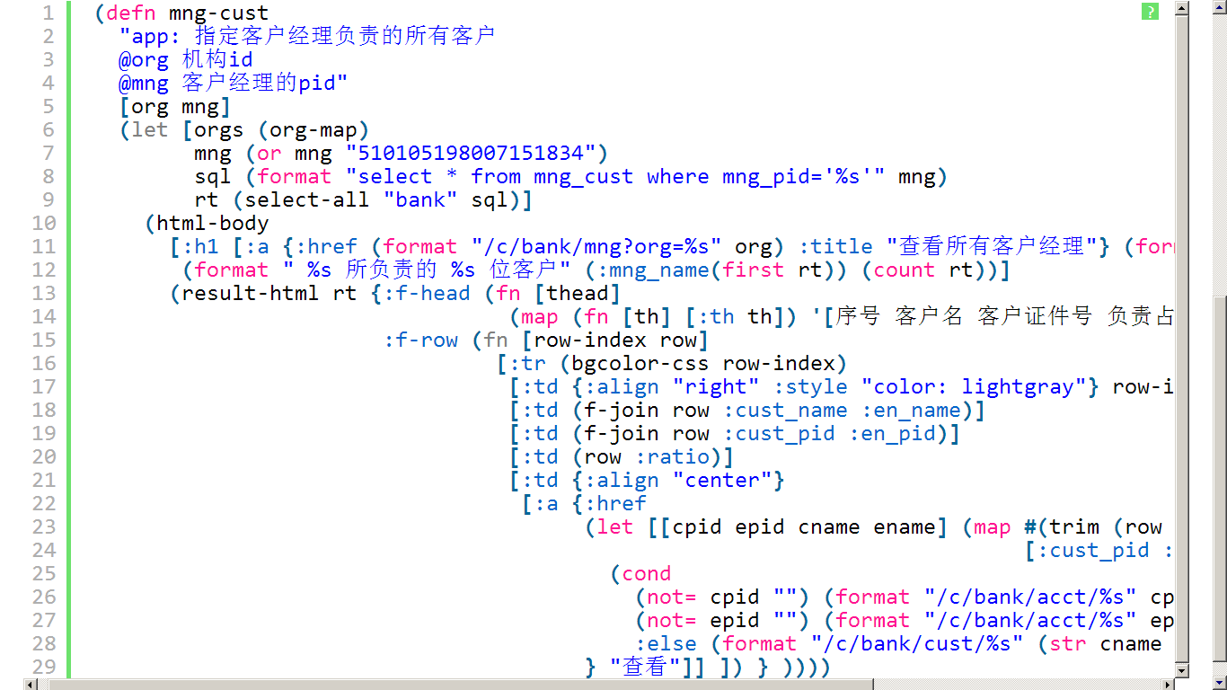
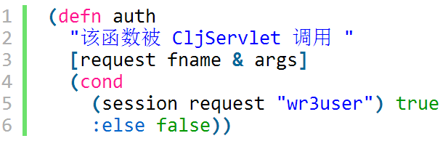

Slide 25
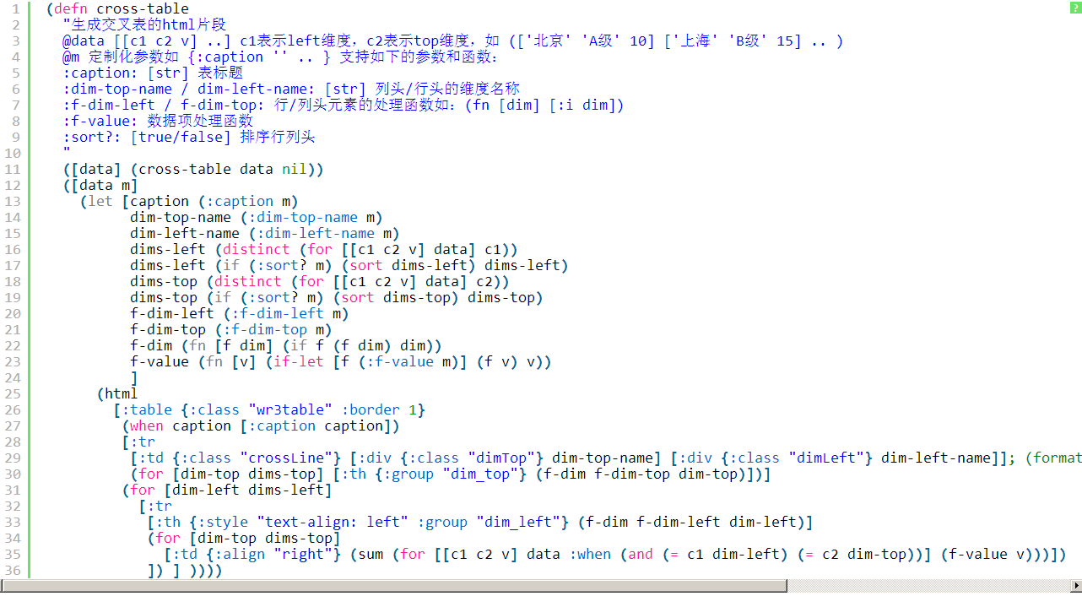


Slide 26
引入 Clojure 后
Java+…
ORM
Clojure
Clojure
JavaScript
Spring……
模板
JavaScript
contrib.sql
defn
hiccup

Slide 27
引入 Clojure 后
90个xml配置+html模板（7741行240k）
➔ 1个clj文件（733行35k）
说明：
这*不是*上线系统的完整版
非100%转换，仅功能基本相同
所有应用开发最终都趋于：以最少的代码控制最多的配置
不会把原来的项目或产品转成Clojure
原型系统尽量用Clojure构建

Slide 28
一些“小”问题
出错定位的问题
提示不明确（NullPointerException at line 0）
键盘误操作，上千行代码中查错：（
首次装载速度
根本性解决：目前无解
还好：重启很少；热部署
其他：
注释中无法使用双引号等特定符号的不便
Eclipse，nrepl 64k限制
Eclipse CCW 的稳定性、功能（java->clj, html->hiccup）

Slide 29

Q&A
Clojure手册：
http://qiujj.com/static/clojure-handbook.html

